Slide 1
7 – Organiser et valoriser la recherche sur le SSES
Modérateur : Pr Marie Herr, PU-PH de Santé publique, HCL
Rapporteur : Dr Anthony Chapron, MCU de médecine générale, directeur du DMG, Rennes
Etudiant référent : Mme Marie Kunemann, interne de santé publique à la DGESCO

Slide 2


Atelier « organiser et valoriser la recherche sur le SSES »
Marie Herr, Anthony Chapron, Marie Kuenemann, Titiane Dallant
L’existant: revue de la littérature publiée
satisfaction des étudiants >>>> des établissements / publics cibles >> impact sur les publics
Référencement par COPIL national du SSES des publications, thèses et mémoires
Développer la recherche ??
1/ LE DISPOSITIF SSES : qualité des interventions, pédagogies mobilisées, qualités d’encadrements, l’inter-pro +++
2/ LES PUBLICS = quels impacts : étudiants +++, les publics ciblés
Thèmes d’intérêts
D’abord montrer que le dispositif permet une intervention / action de qualité, AVANT de vouloir analyser l’impact de ces interventions sur la population.
Et si on devait répondre à un AAP dédié ?
Quels axes ??
1/ Approches pédagogiques du SSES et de l’interprofessionnalité
2/ Effets du SSES sur les pratiques préventives des soignants
3/ Outils d’évaluation pour la recherche sur le SSES / l’EPS

Slide 3
SWOT - Forces, faiblesses, opportunités, menaces - Strengths, weaknesses, opportunities, threats
Service Sanitaire et RECHERCHE
[S] - FORCES:
Interprofessionnalité
Expertises: méthodo, enseignants-chercheurs, pluridisciplinaire (sciences de l’éduc, socio…)
Motivation des référents SSES
Le « N »: effectifs étudiants, dispositif national, populations touchées
[W] - FAIBLESSES:
Interprofessionnalité: temporalités, distances, cultures
Multitude / diversités de mises en œuvre = pas homogène
Disparités: de compétences recherche, de moyens, de ressources, d’attendus
[O] - OPPORTUNITES:
Objet innovant / innovations pédagogiques
Structuration: réseau de recherche pluripro et transdisciplinaire (collaborations partenaires)
Formation des encadrants SSES à la recherche
Travaux de fin d’étude
[T] - MENACES:
Soutiens institutionnels?
Rester monocentriques
Interventions non probantes
Contraintes des référentiels de chaque filière

Slide 4
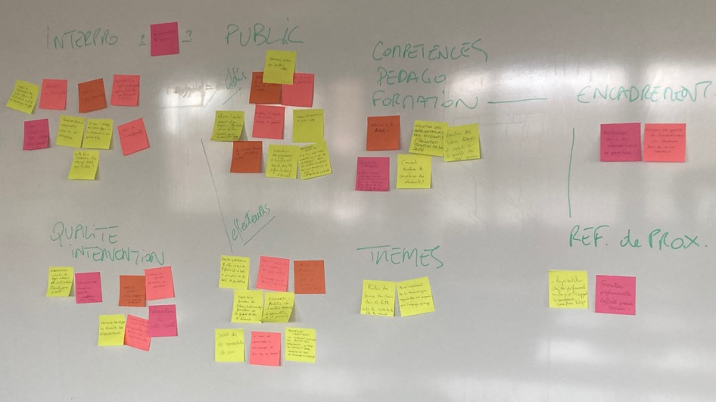
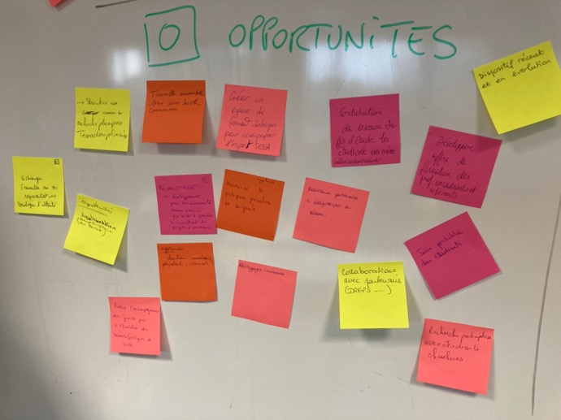
SERVICE SANITAIRE et RECHERCHE:
c’est compatible !
Pépites:
Clarification des thèmes et des pistes de recherche
Recherche dans le cadre d’un réseau
Cailloux:
Hétérogénéités d’organisations et de mises en œuvre
Méthodologies à identifier
Dans la besace:
Des pistes concrètes ou idées à développer, notamment en réseau interpro

